Slide 1
Pracovní komise k RUD
Ministerstvo financí
29. listopad 2016

Slide 2
Obsah prezentace
Stručná informace k vývoji hospodaření obcí a krajů v roce 2016 a 2017
Shrnutí plnění úkolů z jednání pracovní skupiny ze dne 31.3.2016 (opatrovnictví, převod hazardu do RUD)
Analýzy provedené nad rámec závěrů pracovní skupiny ze dne 31.3.2016
2

Slide 3
Stručná informace k hospodaření ÚSC
v 2016 a 2017
3

Slide 4
Příjmy a výdaje obcí a krajů v roce 2015-2017
v mld. Kč | 2015 |  | OS 2016 |  | PRE 2017 |  | Index 16/15 |  | Index 17/16
 | Obce | Kraje | Obce | Kraje | Obce | Kraje | Obce | Kraje | Obce | Kraje
Daňové příjmy | 175,4 | 50,9 | 189,9 | 58,9 | 198,1 | 62,2 | 108,3% | 115,7% | 104,3% | 105,6%
Nedaňové příjmy | 30,6 | 5,0 | 30,7 | 5,2 | 30,7 | 5,2 | 100,3% | 104,0% | 100,0% | 100,0%
Kapitálové příjmy | 5,3 | 0,3 | 6,4 | 0,4 | 6,4 | 0,4 | 120,8% | 133,3% | 100,0% | 100,0%
Přijaté transfery | 68,1 | 104,6 | 55,5 | 107,7 | 42,9 | 103,7 | 81,5% | 103,0%
ze SR | 46,0 | 92,4 | 38,3 | 102,1 | 29,1 | 103,2 | 83,2% | 110,5%
Příjmy celkem | 279,4 | 160,8 | 282,5 | 172,2 | 278,1 | 171,5 | 101,1% | 107,1% | 98,4% | 99,6%
Běžné výdaje | 179,7 | 133,9 | 192,7 | 146,1 | 196,9 | 148,8 | 107,2% | 109,1% | 102,2% | 101,8%
Kapitálové výdaje | 77,9 | 27,3 | 68,5 | 20,2 | 62,9 | 18,9 | 87,9% | 74,0%
Výdaje celkem | 257,6 | 161,2 | 261,2 | 166,3 | 259,8 | 167,7 | 101,4% | 103,2% | 99,4% | 100,8%
Saldo | 21,8 | -0,4 | 21,3 | 5,9 | 18,3 | 3,8 | 97,8% | 950,0% | 85,9% | 64,2%
4

Slide 5
Daňové příjmy obcí: 10/2015 vs. 10/2016 (skutečnost)
Ukazatel | Období |  | Meziroční srovnání
 | 10/2015 | 10/2016 | tis. Kč | %
Daňové příjmy | 140 801 677 | 153 918 409 | 13 116 732 | 109,32%
z toho:
Daně z příjmů fyzických osob | 31 017 119 | 35 694 887 | 4 677 767 | 115,08%
z toho:
ze závislé činnosti a funkčních požitků | 25 731 130 | 29 930 707 | 4 199 577 | 116,32%
z přiznání | 2 138 492 | 2 516 531 | 378 040 | 117,68%
z kapitálových výnosů | 3 146 808 | 3 247 447 | 100 639 | 103,20%
Daně z příjmů právnických osob | 34 782 358 | 38 468 183 | 3 685 825 | 110,60%
z toho:
daň z příjmů právnických osob | 28 437 832 | 32 420 916 | 3 983 084 | 114,01%
daň z příjmů právnických osob za obce | 6 344 526 | 6 047 267 | -297 259 | 95,31%
daň z příjmů právnických osob za kraje
Daň z přidané hodnoty | 54 183 861 | 57 980 209 | 3 796 348 | 107,01%
Daně a poplatky z vybraných činností a služeb | 13 347 711 | 14 165 813 | 818 101 | 106,13%
z toho:
poplatky a odvody v oblasti život. prostředí | 2 086 944 | 2 252 732 | 165 788 | 107,94%
místní poplatky z vybraných čin. a služeb | 4 723 280 | 4 782 227 | 58 946 | 101,25%
ostatní odvody z vybraných čin. a služeb | 4 247 680 | 4 750 386 | 502 706 | 111,83%
správní poplatky | 2 289 806 | 2 380 468 | 90 662 | 103,96%
Daň z nemovitých věcí | 7 470 328 | 7 609 100 | 138 772 | 101,86%
Ostatní daňové příjmy | 195 | 209 | 14 | 107,22%
Stav na bankovních účtech | 98 585 930 | 129 437 093 | 30 851 164 | 131,29%
5

Slide 6
Daňové příjmy krajů: 10/2015 vs. 10/2016 (skutečnost)
Ukazatel | Období |  | Meziroční srovnání
 | 10/2015 | 10/2016 | tis. Kč | %
Daňové příjmy | 40 896 169 | 47 388 362 | 6 492 192 | 115,87%
z toho:
Daně z příjmů fyzických osob | 10 407 007 | 11 791 168 | 1 384 161 | 113,30%
z toho:
ze závislé činnosti a funkčních požitků | 9 144 562 | 10 380 112 | 1 235 551 | 113,51%
z přiznání | 108 839 | 227 599 | 118 761 | 209,12%
z kapitálových výnosů | 1 153 607 | 1 183 457 | 29 849 | 102,59%
Daně z příjmů právnických osob | 10 679 767 | 12 027 286 | 1 347 519 | 112,62%
z toho:
daň z příjmů právnických osob | 10 332 653 | 11 765 094 | 1 432 441 | 113,86%
daň z příjmů právnických osob za obce
daň z příjmů právnických osob za kraje | 347 114 | 262 193 | -84 922 | 75,53%
Daň z přidané hodnoty | 19 790 417 | 23 545 694 | 3 755 278 | 118,98%
Daně a poplatky z vybraných činností a služeb | 18 978 | 24 213 | 5 235 | 127,58%
z toho:
poplatky a odvody v oblasti život. prostředí
místní poplatky z vybraných čin. a služeb
ostatní odvody z vybraných čin. a služeb | 373 | 311 | -62 | 83,31%
správní poplatky | 18 605 | 23 902 | 5 297 | 128,47%
Daň z nemovitých věcí
Ostatní daňové příjmy
Stav na bankovních účtech | 30 232 912 | 24 593 595 | -5 639 317 | 81,35%
6

Slide 7
Vývoj celostátního inkasa DPH, DPFO, DPPO
7
Notes:
Srpnové inkaso výše uvedených daní dosáhlo částky 422,23 mld. Kč, pohybuje na úrovni 107 % ve srovnání s rokem 2015.
Je tudíž zřejmé, že inkaso daní mezi jednotlivými měsíci narůstá.

Slide 8
Vybrané DP obcí: skutečnost 2015 a predikce 2016
mld. Kč | Skutečnost 2015 | OS 2016 | Rozdíl 2016-2015 | Index 2016/2015
Daňový příjem
Daň z přidané hodnoty | 68,8 | 73,4 | 4,6 | 106,69%
Daň z příjmů právnických osob celkem | 41,2 | 45,2 | 4,0 | 109,71%
Daň z příjmů právnických osob | 34,8 | 38,8 | 4,0 | 111,49%
Daň z příjmů právnických osob placená obcemi | 6,4 | 6,4 | 0,0 | 100,00%
Daň z příjmů fyzických osob celkem | 38,9 | 44,4 | 5,5 | 114,14%
Daň z příjmů fyzických osob - zvláštní sazba | 3,7 | 3,8 | 0,1 | 102,70%
Daň z přiznání celkem | 3,2 | 2,9 | -0,3 | 90,63%
Daň ze závislé činnosti celkem | 32 | 37,7 | 5,7 | 117,81%
Daň z nemovitých věcí | 10,3 | 10,4 | 0,1 | 100,97%
DAŇOVÉ PŘÍJMY CELKEM | 159,2 | 173,4 | 14,2 | 108,92%
Poznámka: v údajích jsou zahrnuty i daňové příjmy hlavního města Prahy podle § 3 odst. 2 zákona č. 243/2000 Sb., které hlavní město získává jako kraj.
8
Notes:
Slide uvádí srovnání skutečnosti v plnění daňových příjmů za rok 2015 ve srovnání s očekávanou skutečnosti na rok 2016. U vybraných daňových příjmů se počítá s meziročním navýšením cca o 8,92 %.

Slide 9
Vybrané DP krajů: skutečnost 2015 a OS 2016
mld. Kč | Skutečnost 2015 | OS 2016 | Rozdíl 2016-2015 | Index 2016/2015
Daňový příjem
Daň z přidané hodnoty | 25,1 | 31,0 | 5,9 | 123,5%
Daň z příjmů právnických osob celkem | 13,0 | 14,8 | 1,8 | 113,8%
Daň z příjmů právnických osob | 12,6 | 14,5 | 1,9 | 115,1%
Daň z příjmů právnických osob placená obcemi | 0,4 | 0,3 | -0,1 | 75,0%
Daň z příjmů fyzických osob celkem | 12,9 | 15,1 | 2,2 | 117,1%
Daň z příjmů fyzických osob - zvláštní sazba | 1,4 | 1,4 | 0,0 | 100,0%
Daň z přiznání celkem | 0,2 | 0,4 | 0,2 | 200,0%
Daň ze závislé činnosti celkem | 11,3 | 13,3 | 2,0 | 117,7%
Daň z nemovitých věcí |  |  | 0
DAŇOVÉ PŘÍJMY CELKEM | 51,0 | 60,9 | 9,9 | 119,4%
Poznámka: v údajích jsou zahrnuty i daňové příjmy hlavního města Prahy podle § 3 odst. 2 zákona č. 243/2000 Sb., které hlavní město získává jako kraj.
9
Notes:
Slide uvádí srovnání skutečnosti v plnění daňových příjmů za rok 2015 ve srovnání s očekávanou skutečnosti na rok 2016. U vybraných daňových příjmů se počítá s meziročním navýšením cca o 19,4%.

Slide 10
Srovnání vybraných daňových příjmů
Rozpočtová predikce pro rok 2016 vs. očekávaná skutečnost
mld. Kč | Rozpočtová predikce |  | OS 2016 |  | Rozdíl
Daňový příjem | kraje | obce¹⁾ | kraje | obce¹⁾ | kraje | obce
Daň z přidané hodnoty | 31,5 | 73,4 | 31,0 | 72,4 | -0,5 | -1,0
Daň z příjmů právnických osob celkem | 13,6 | 41,4 | 14,8 | 44,7 | 1,2 | 3,3
Daň z příjmů právnických osob | 13,4 | 35,4 | 14,5 | 38,3 | 1,1 | 2,9
Daň z příjmů právnických osob placená obcemi | 0,2 | 6,1 | 0,3 | 6,5 | 0,1 | 0,4
Daň z příjmů fyzických osob celkem | 14,6 | 41,9 | 15,1 | 43,9 | 0,5 | 2,0
Daň z příjmů fyzických osob - zvláštní sazba | 1,4 | 3,8 | 1,4 | 3,7 | 0,0 | -0,1
Daň z přiznání celkem | 0,2 | 1,6 | 0,4 | 2,9 | 0,2 | 1,3
daň z přiznání - sdílená část výnosů | 0,2 | 0,5 | 0,4 | 0,9 | 0,2 | 0,4
daň z přiznání - 30 % dle místa vzniku |  | 1,1 | 0,0 | 2,0 | 0,0 | 0,9
Daň ze závislé činnosti celkem | 13,0 | 36,5 | 13,3 | 37,3 | 0,3 | 0,8
daň ze závislé činnosti - sdílená část | 13,0 | 34,3 | 13,3 | 35,1 | 0,3 | 0,8
daň ze závislé činnosti - 1,5 % motivace |  | 2,2 |  | 2,2 |  | 0,0
Daň z nemovitých věcí |  | 10,3 |  | 10,4 |  | 0,1
DAŇOVÉ PŘÍJMY CELKEM | 59,7 | 167,1 | 60,9 | 171,5 | 1,2 | 4,4
1) Podíl obcí na daňových příjmech podle § 4 odst.1 zákona č. 243/2000 Sb., o rozpočtovém určení daní, v případě hl. m. Prahy sloupec obsahuje pouze daňové příjmy, které hl. m. Praha získává jako obec.
10
Notes:
Na slidu je uvedeno srovnání aktuální očekávané skutečnosti v plnění daňových příjmů ve srovnání s predikcí použitou pro sestavení státního rozpočtu na rok 2016 (tj. ze září roku 2015). Očekává se, že původní rozpočtová očekávání budou naplněna a překročena zejména u DPPO.

Slide 11
Shrnutí plnění úkolů z jednání pracovní skupiny ze dne 31.3.2016
11

Slide 12
Závěry pracovní skupiny ze dne 31. března 2016
MF navrhne pro roky 2017 a 2018 navýšení příspěvku na výkon státní správy ročně o 5%. Pokud MV upraví stávající vzorec propočtu pro příspěvek na výkon státní správy, bude do objemu nad rámec 5% valorizace zohledněn i určitý objem prostředků na úhradu výdajů na výkon veřejného opatrovnictví obcemi.
MF ČR připraví analýzu dopadů ohledně zrušení výnosu daně z hazardu a paralelního navýšení prostředků v RUD (podíl na DPH);
Ve střednědobém horizontu MF připraví pracovní variantu změny RUD spočívající v navýšení podílu na DPH v souvislosti se zrušením některých evropských dotačních titulů, přičemž bude zohledněno:
  paralelní zrušení podílu obcí na dani z hazardu, a
  navýšení váhy kritéria počet dětí MŠ a žáku ZŠ ze 7% na 9%.
V dlouhodobém horizontu MF podporuje spolupráci s kraji, jejímž cílem by měla být změna rozdělení daňových příjmů z RUD mezi jednotlivé kraje, a to zejména v rámci činnosti stávajících pracovních komisí fungujících pro Asociaci krajů ČR
12

Slide 13
Plnění úkolu č. 1:
Finanční vztahy SR k rozpočtům ÚSC v roce 2016 a 2017 (v tis. Kč)
OBCE | 2016 | 2017
Příspěvek na výkon státní správy | 7 495 652 | 8 172 286 | 109,02%
Dotace na vybraná zdravotnická zařízení dotace na jedno místo je stanovena na 93 068 Kč | 21 685 | 18 241 | 84,1%
CELKEM | 7 517 337 | 8 190 527 | 108,9%
HL. MĚSTO PRAHA | 833 725 | 906 193 | 108,7%
CELKEM: obce + Pha | 8 351 062 | 9 096 720 | 108,9%
KRAJE | 1 069 943 | 1 140 548 | 106,6%
CELKEM: ÚSC | 9 421 005 | 10 237 268 | 108,7%
13

Slide 14
Financování veřejného opatrovnictví 2017
obce a hl. m. Praha získávají příspěvek ze státního rozpočtu na plnění úkolů v přenesené působnosti, ten je primárním zdrojem výkonu přenesené působnosti
rozsah agendy opatrovnictví vykonávaný obcemi a hl. m. Prahou se ve výpočtu příspěvku pro obce dosud nepromítal jako jeho samostatná součást
od r. 2017 bude příspěvek na výkon státní správy pro obce a kraje zahrnovat zvlášť vyčleněnou částku na plnění této agendy
příspěvek na výkon státní správy byl pro rok 2017 nad rámec 5% valorizace navýšen cca o 350 mil. Kč
na základě průzkumu MV byl stanoven paušál 29 tis. Kč na 1 opatrovance
14
Notes:
přenesená působnost: § 149b odst. 3 zákona č. 128/2000 Sb., o obcích, resp. § 119c odst. 3 zákona č. 131/2000 Sb., o hlavním městě Praze

Slide 15
Financování veřejného opatrovnictví 2017
MV upravilo vzorec pro propočet příspěvku pro obce a hl. m. Prahu v příloze č. 8 k návrhu zákona o státním rozpočtu na rok 2017 (nová část D)
obce (veřejní opatrovníci) obdrží násobek paušální platby na jednoho opatrovance podle jejich faktického počtu k rozhodnému dni (pro příspěvek na rok 2017 se jedná o 31.5. 2016). O takto zjištěnou částku se navýší celkový příspěvek na výkon státní správy obce
počet opatrovanců pro rok 2017 byl zjišťován na základě šetření KÚ. Následně byla takto kraji učiněná zjištění zveřejněna na internetových stránkách MV s cílem umožnit obcím zjištěné skutečnosti verifikovat v termínu do 15. 7. 2016. Na toto byly všechny obce v předstihu upozorněny
15
Notes:
Poznámky:
Na změny v počtu opatrovanců v průběhu roku není brán zřetel. Jedná se pouze o živé osoby pod opatrovnictvím obcí. Zároveň nehraje roli faktická přítomnost osoby v obci, tedy zda osoba v rozhodném datu pobývá na jiném místě (například zdravotnické zařízení, zařízení sociálních služeb apod.), či zda jde o osobu migrující v dalších obcích.
Předmětné financování se týká opatrovnictví zletilých osob, a to jak těch, které byly omezeny ve svéprávnosti (dle § 55 zákona č. 89/2012 Sb., občanský zákoník, ve znění pozdějších předpisů - ve spojení s § 62, případně s § 465), tak i těch, které omezeny nebyly (§ 465 nebo § 469 OZ). Toto financování se ale netýká opatrovnictví osob, u kterých není známo, kde pobývají, nebo osob neznámých, které se účastní určitého právního jednání (obě možnosti dle § 465 OZ). Netýká se taktéž ustanovení obce jako osoby určené pro provedení určitých jednotlivých právních jednání, nebo jíž je svěřena správa majetku osoby již během řízení o svéprávnosti dle § 58 OZ. Netýká se ani procesního opatrovnictví pro řízení o svéprávnosti, opatrovnictví či některých podpůrných opatření (dle § 37 zákona č. 293/2013 Sb., o zvláštních řízeních soudních, ve znění pozdějších předpisů) či jiného procesního opatrovnictví.

Slide 16
Zrušení podílu obcí na dani z hazardu, paralelní navýšení RUD obcí + navýšení váhy kritéria počtu žáků ze 7% na 9%
Plnění úkolu č.2 a 3
16

Slide 17
Východiska
Současný systém přerozdělování daně z hazardu motivuje obce k podpoře technických her (hracích přístrojů) na svém území a způsobuje obrovské rozdíly ve výnosu sdílených daní (vč. daně z hazardu) na obyvatele.
Cílem navrhovaného řešení, tj. převodu daně z hazardu do RUD, je:
  omezit nadprůměrné výnosy obcí podporujících hazard, a zároveň
  zajistit, aby tento objem prostředků obdržely všechny obce v ČR.
Zároveň se navrhuje navýšení váhy kritéria „počet dětí MŠ a žáků ZŠ“ ze 7 % na 9 %.
17

Slide 18
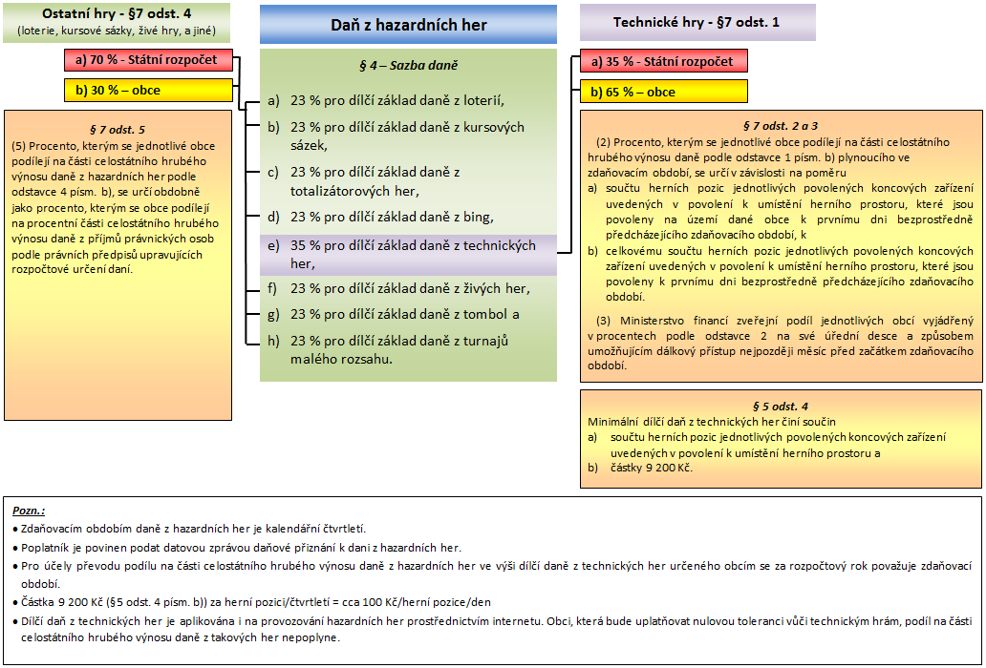
Schéma daně z hazardu z. č. 187/2016 Sb. (stav od roku 2017)
18

Slide 19
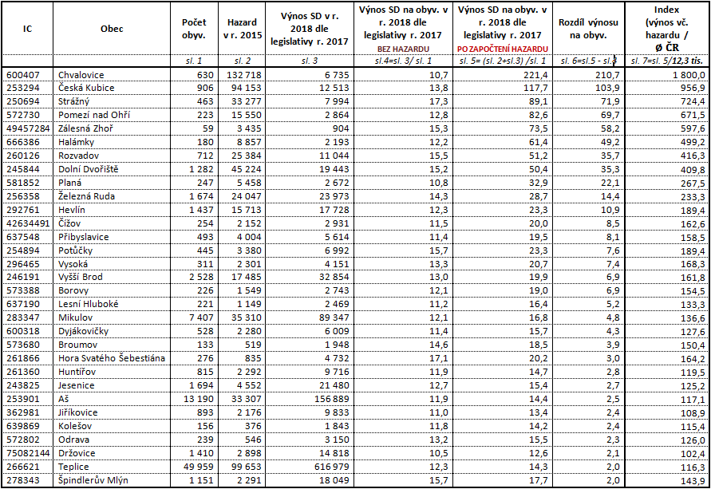
Obce s nejvyšším výnosem z hazardu
19

Slide 20
Výnos obcí z daně z hazardu v letech 2017 až 2019
rok | inkaso (mld. Kč)
skutečnost
2015 | 5,5
očekávaná skutečnost
2016 | 5,0
predikce
2017 | 4,7
2018 | 4,7
2019 | 4,7
20

Slide 21
Návrh I
Zrušení podílu obcí na hazardu (5,5 mld. Kč) a paralelní navýšení RUD obcí o 5,5 mld. Kč
Tento přesun by odpovídal navýšení DPH u obcí z 21,4% na 22,80%. Jedná se o modelový propočet pro rok 2018.
Dopady (po změně vs. stávající stav + daň z hazardu)
Navýšení sdílených daní: +5,5 mld. Kč
Ztrátových obcí: 327
Objem ztráty u ztrátových obcí: -1,81 mld. Kč
Počet obcí se ztrátou >20% objemu SD: 21
Počet obcí se ztrátou >10% objemu SD: 31
Celkový dopad (ztrátové i ziskové obce): 0
Pro nulový negativní dopad na obce z titulu změny váhy kritéria „žáci“ je potřeba cca 3,54 mld. Kč; ke ztrátám dochází pouze z důvodu přesunu daně z hazardu do RUD.
21

Slide 22
Návrh II
Zrušení podílu obcí na hazardu (5,5 mld. Kč) + navýšení podílu na DPH na 23,58 %
=
+8,5 mld. Kč
Vzhledem k tomu, že navýšení podílu na DPH z 21,4% na 23,58% představuje objem 8,5 mld. Kč (v r. 2018), který je větší než přesun 100% objemu daně z hazardu (5,5 mld. Kč), činní výsledné navýšení sdílených daní 8,5 mld. Kč. Po přesunu daně z hazardu do RUD tak dojde u obcí k dalšímu navýšení objemu na DPH o 3 mld. Kč (= dopad na SR ve stejné výši).
Dopady (po změně vs. stávající stav + daň z hazardu)
Navýšení sdílených daní: +8,5 mld. Kč
Ztrátových obcí: 177
Objem ztráty u ztrátových obcí: -1,05 mld. Kč
Počet obcí se ztrátou >20% objemu SD: 20
Počet obcí se ztrátou >10% objemu SD: 31
Celkový dopad (ztrátové i ziskové obce): +3 mld. Kč
Pro nulový negativní dopad na obce z titulu změny váhy kritéria „žáci“ je potřeba cca 3,54 mld. Kč; ke ztrátám dochází pouze z důvodu přesunu daně z hazardu do RUD.
22

Slide 23
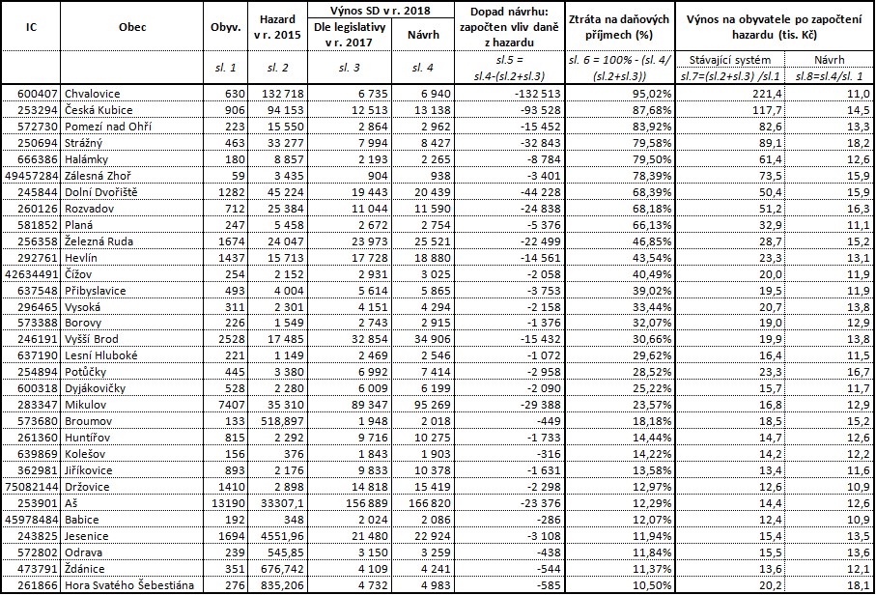
Finanční dopady na vybrané obce ve variantě II
23

Slide 24
Rozpočtové určení daní krajů
Od 1. ledna 2016 došlo zákonem č. 391/2015 Sb. k navýšení podílu krajů na DPH na 8,91%, kterým k došlo k navýšení objemu sdílených daní o cca 3,7 mld. Kč.
V současné době se objevují diskuze ohledně přerozdělení podílů mezi jednotlivými kraji.
MF podporuje spolupráci s kraji, jejímž cílem by měla být změna rozdělení daňových příjmů z RUD mezi jednotlivé kraje, a to v podobě aktualizace parametrů, na nichž by byly stanoveny podíly jednotlivých krajů na RUD, které se měnily naposledy v roce 2005.
24

Slide 25
Modelové zastoupení jednotlivých odvětví v RUD krajů (novela 2005)
Graf ukazuje pouze orientační strukturu - vycházíme z toho, že nárůst oproti r. 2002 dle daňové predikce v novele 2005 (objem
z I. fáze vyčíslen na 14 560 699) a také valorizace objemů (II. fáze o 2,8 %) kopírují rozložení převáděných objemů. Ve skutečnosti ale kraje daňové příjmy používají plně dle svých priorit !
Pozn.: položky jsou seřazeny a podbarveny tak, aby oblasti navzájem blízké byly podobně zbarvené a ležely u sebe…(krajina a rozvoj, oba typy dopravy..)
25

Slide 26
Modelové zastoupení jednotlivých odvětví v RUD krajů (novela 2005)
26

Slide 27
Vybraná kritéria použitá při konstrukci stávajících podílů
Titul | Kritérium | Kapitola
Příspěvky na hospodaření v lesích | procento dle skutečného čerpání v posledních 5 letech | MZE
Regionální funkce knihoven | počet obyvatel, počet knihoven a poboček | MK
Úhrada prokazatelné ztráty ve veřejné drážní osobní dopravě | geografické postavení, ekonomicko přepravní vztahy | MD
Obnova venkova | Počet obcí do 1000 obyv. | MMR
Podpora rozvoje mat. tech. základny sociální péče a služeb, majetku ve správě ÚSP a DD zřizovaných kraji | Počet obyvatel kraje | MPSV
Drobné vodohospodářské ekologické akce | Počet obcí do 2000 obyv. | MŽP
Památková péče | počet památek | MK
Investice - krajská školská zařízení | počet žáků a počet škol | VPS
Investice - krajská zdravotnická zařízení | rozloha kraje, počet obyvatel | Mzd
Podpora českých divadel | náklady na uměleckou činnost divadla, počet diváků, počet obyvatel | MK
Příspěvek na dopravní obslužnost v autobusové dopravě | geografické postavení, ekonomicko přepravní vztahy) | VPS
Příspěvek na dopravní obslužnost ve vlakové dopravě | rozsah ujetých vlakových km | VPS
Dotace na financování reprodukce majetku územně samosprávných celků | počet obyvatel, rozloha kraje, počet obcí do 2 500 obyvatel | VPS
Finanční vyjádření převodu zřizovatelských funkcí a správních činností | prostředky odpovídající objemu výdajů okresních úřadů, popř. resortů
Finanční vyjádření správních činností převáděných z okresních úřadů, popř. resortů | počet delimitovaných funkčních míst s oceněním dle příslušných usnesení vlády
27

Slide 28
RUD krajů
Závěry:
návrh možných kritérií – např.:
  počet obyvatel;
  rozloha;
  hustota obyvatel;
  silniční síť;
  a další dle návrhů krajů.
aktualizace podílů
  v rámci vyhlášky – stejně jako u obcí, tj. v rámci stávající vyhlášky k RUD =>
  otázka četnosti aktualizace podílů (1*ročně, 1*za 5 let) - bude stanoveno v zákoně o RUD
  zachovat stávající systém – podíly krajů fixně dány v příloze k zákonu o RUD
otázka finančních dopadů na jednotlivé kraje (změna v přerozdělení v daňových příjmech)
hl. m. Praha
  zařazení pouze mezi obce s adekvátním navýšením podílu na sdílených daních
  snížení celkového podílu krajů (o podíl hl. m. Prahy jako kraje)
28

Slide 29
Další návrhy nad rámec jednání pracovní skupiny
29

Slide 30
Podíl RUD obcí a krajů jen na DPH
Roky | 2017 |  | 2018 |  | 2019
 | obce | kraje | obce | kraje | obce | kraje
Objem SD - stávající | 163,5 | 63,9 | 170,3 | 66,6 | 177,0 | 69,3
z toho DPH | 79,3 | 33 | 83,2 | 34,7 | 86,3 | 36
Celostátní inkaso DPH | 370,5 |  | 389,0 |  | 403,2
Meziroční nárůst DPH |  |  |  | 18,5 |  | 14,2
Nový podíl - jen DPH | 44,13% | 17,25%
Nový objem SD | 163,5 | 63,9 | 171,7 | 67,1 | 177,9 | 69,6
Rozdíl SD (nový - stávající) | 0,0 | 0,0 | 1,4 | 0,5 | 0,9 | 0,3
Celkový podíl obcí a krajů na DPH |  | 61,38%
Postoj MF: vázat daňové příjmy pouze na jednu daň je rizikové, méně rizikové je zachovat spektrum SD, pro zjednodušení je možné vázat podíl pouze na celkové inkaso DPFO (ne na jednotlivé složky této daně)
30

Slide 31
Motivační složka v rámci RUD
Od r. 2017 dochází na základě z. č. 391/2015 Sb. ke zrušení 30% podílu obcí na DPFO
z podnikání (přiznání).
V současné době není dohoda na vhodné náhradě této motivační složky.
Problematické je nalézt existující, popř. vhodný zdroj dat (problém povinnosti mlčenlivosti správce daně, administrativní náročnost).
Náměty k řešení:
Navýšení podílu 1,5% na DPFO ze závislé činnosti (alokováno dle počtu zaměstnanců s místem výkonu práce v dané obci) – otázka v jaké výši uvedené procento navýšit a zdroj navýšení (viz dále).
Zavedení nového podílu obcí na výnosu vybrané daně, kdy kritériem alokace mezi jednotlivé obce bude výměra plochy určené k podnikání.
  Na základě přiznání k dani z nemovitých věcí.
  Podchyceny situace, kdy výměra k podnikání tvoří více než 50% celkové výměry nemovitosti, která není určena k podnikání.
31

Slide 32
Návrh SMO: navýšení motivační složky na zaměstnance ze stávajících 1,5% na 6%
Zákon č. 243/2000 Sb. v §4 odst. 1 písm. i) stanoví podíl na 1,5 % z celostátního hrubého výnosu daně (záloh na daň) z příjmů fyzických osob ze závislé činnosti, odváděné zaměstnavatelem jako plátcem daně z příjmů, s výjimkou daně z příjmů fyzických osob vybírané srážkou podle zvláštní sazby.
Varianty řešení:
změna v rámci systému (viz. další snímek)
na úkor SR = dopad na SR cca -7,2 mld. Kč
Počet zaměstnanců k 1.12.2015: |  | 5 066 487
Rok | Objem 1,5% na DPFO ze ZČ |  | Výnos na 1 zaměstnance (Kč)
 |  |  | Současnost | Návrh
2016 | 2,20 |  | 434
2017 | 2,39 |  | 472 | 1 885
32

Slide 33
Dopad - tabulka
Počet obyvatel
OD | DO | Počet obcí | Počet zaměstnanců | Současný stav | Návrh SMO | Rozdíl | Index | Počet ztrát. obcí | Objem ztráty
1 | 99 | 445 | 6 547 | 403 987 | 395 425 | -8 562 | 97,9% | 404 | -10 944
100 | 199 | 999 | 24 269 | 1 753 720 | 1 710 601 | -43 119 | 97,5% | 913 | -48 676
200 | 499 | 1 998 | 122 218 | 7 434 477 | 7 279 419 | -155 058 | 97,9% | 1 821 | -190 495
500 | 999 | 1 378 | 218 155 | 11 138 172 | 10 956 136 | -182 036 | 98,4% | 1 229 | -255 752
1 000 | 1 999 | 745 | 252 154 | 11 982 133 | 11 811 359 | -170 774 | 98,6% | 641 | -224 171
2 000 | 4 999 | 417 | 403 832 | 14 544 941 | 14 477 822 | -67 119 | 99,5% | 300 | -170 544
5 000 | 9 999 | 141 | 418 301 | 11 208 352 | 11 310 241 | 101 889 | 100,9% | 47 | -37 466
10 000 | 19 999 | 69 | 534 584 | 11 269 853 | 11 535 779 | 265 926 | 102,4% | 9 | -17 541
20 000 | 49 999 | 44 | 777 211 | 15 526 273 | 15 951 040 | 424 766 | 102,7% | 1 | -5 080
50 000 | 99 999 | 12 | 536 439 | 10 829 928 | 11 118 061 | 288 133 | 102,7% | 1 | -14 393
100 000 | 149 999 | 2 | 145 591 | 2 564 388 | 2 659 246 | 94 858 | 103,7% | 0 | 0
150 000 | a více | 4 | 1 627 186 | 64 873 776 | 64 324 871 | -548 904 | 99,2% | 1 | -660 171
C E L K E M ČR |  | 6 254 | 5 066 487 | 163 530 000 | 163 530 000 | 0 |  | 5 367 | -1 635 233
Praha |  | 1 | 977 373 | 46 404 011 | 45 743 840 | -660 171 | 98,6% | 1 | -660 171
Brno |  | 1 | 311 082 | 8 300 788 | 8 378 099 | 77 312 | 100,9% | 0 | 0
Ostrava |  | 1 | 209 305 | 6 428 246 | 6 442 796 | 14 550 | 100,2% | 0 | 0
Plzeň |  | 1 | 129 426 | 3 740 731 | 3 760 136 | 19 405 | 100,5% | 0 | 0
Liberec |  | 1 | 62 979 | 1 297 795 | 1 330 452 | 32 657 | 102,5% | 0 | 0
Olomouc |  | 1 | 82 612 | 1 266 593 | 1 328 793 | 62 200 | 104,9% | 0 | 0
navýšení nad rámec současného RUD – dopad na SR cca -7,2 mld. Kč
navýšení v rámci systému vede ke zvýhodnění určité skupiny obcí na úkor ostatních
33

Slide 34
Návrh SMO: 30% podíl obcí na DPFO z přiznání dle počtu podnikatelů
V současné době je 30% podíl obcí na DPFO z podnikání (přiznání) alokován na základě místa bydliště podnikatele, plátce daně.
SMO navrhuje zachování 30% podílu s tím, že alokace mezi jednotlivé obce by se řídila poměrem počtu podnikatelů v jednotlivých obcích
Problematické skutečnosti návrhu:
Stanovení počtu podnikatelů
  živnostenský rejstřík – zahrnuje všechny osoby se živnostenským oprávněním (i ty neaktivní),
  „aktivní“ podnikatelé – nutné stanovit kritéria pro výběr;
stanovení počtu aktivních podnikatelů dané obce ve vyhlášce MF → povinnosti mlčenlivosti správce daně;
přiřazení konkrétní obce ke každému podnikateli;
podnikatelé, kteří ve zdaňovacím období neměli rozhodný příjem pro podání daňového přiznání – nepodávají DP, pouze oznamují;
ev. další aspekty.
34

Slide 35
Inkaso DPFO podávajících přiznání
35
Notes:
V souvislosti s novým motivačním prvkem je nutné zvolit daňový titul, na jehož inkaso se bude motivace vázat. Co se týče DPFO z přiznání, její inkaso je v průběhu roku značně rozkolísané.

Slide 36
Nové legislativně technické zpracování zákona o RUD
  nový zákon by měl zahrnovat pravidla pro sdílení všech daní (ne poplatků a veřejných pojistných) včetně způsobu jejich přerozdělení mezi obce a kraje
  Klady:
Integrace RUD do jednoho právního předpisu (jak daní sdílených tak výlučných) => zpřehlednění stávajícího stavu bez rozdílu, zda se jedná o daň sdílenou nebo výlučnou včetně způsobu jejich přerozdělení mezi obce a kraje. Rozpočtáři na všech úrovních veřejných rozpočtů naleznou platné podíly a parametry RUD v jedné právní normě.
Existence uceleného přehledu o daňových příjmech státního rozpočtu (v současné době takový přehled neexistuje)
Rizika:
existuje zde větší riziko, že předmětem různých zákonodárných iniciativ může být i snaha zasahovat do rozpočtového určení těch daní, které jsou v současné době výlučné a nejsou přímo součástí zákona o RUD (např. daň z minerálních olejů, která je v současné době 100 % příjmem státního rozpočtu a na jejímž inkasu ÚSC dlouhodobě požadují podíl).
36

Slide 37
Co preferuje MF
Reforma sdílení daně z hazardu
  zrušení podílu obcí na výnosu daně z hazardu; a
  paralelní navýšení podílu obcí na DPH na 23,58 %; a
  zvýšení váhy kritéria počtu žáků ze 7% na 9%
Zjednodušení systému sdílení
  vázat podíl pouze obcí a krajů na celkové inkaso DPFO (ne na jednotlivé složky této daně)
Nové legislativně-technické zpracování zákona o RUD
  nový zákon by měl zahrnovat pravidla pro sdílení všech daní
37

Slide 38

Děkuji za pozornost
38

Slide 39
Rozpočtové určení daní v roce 2017
39

Slide 40
Zákon č. 391/2015 Sb. - novela RUD od r. 2017
Rok 2017
Navýšení podílu obcí na DPH na 21,4% cca +2,1 mld. Kč
Zrušení 30% podílu obcí na DPFO z podnikání (přiznání) cca -1,1 mld. Kč
Posílení DP příjmů obcí od r. 2017 cca +1,0 mld. Kč
40
Notes:
Dne 16. prosince 2015 na své 36. schůzi vyslovila Poslanecká sněmovna Parlamentu ČR souhlas s návrhem zákona, kterým se mění zákon č. 243/2000 Sb., o rozpočtovém určení výnosů některých daní územním samosprávným celkům a některým státním fondům (zákon o rozpočtovém určení daní), ve znění pozdějších předpisů, podle sněmovního tisku 416/5, ve znění schváleném Senátem, podle sněmovního tisku 416/6.
Zákon byl dne 28. 12. 2015 vyhlášen ve Sbírce zákonů v částce 164 pod číslem 391/2015 Sb. Část zákona, která se týká krajů, nabývá účinnosti 1. ledna 2016, část zákona, která se týká obcí, nabývá účinnosti 1. ledna 2017.

Slide 41
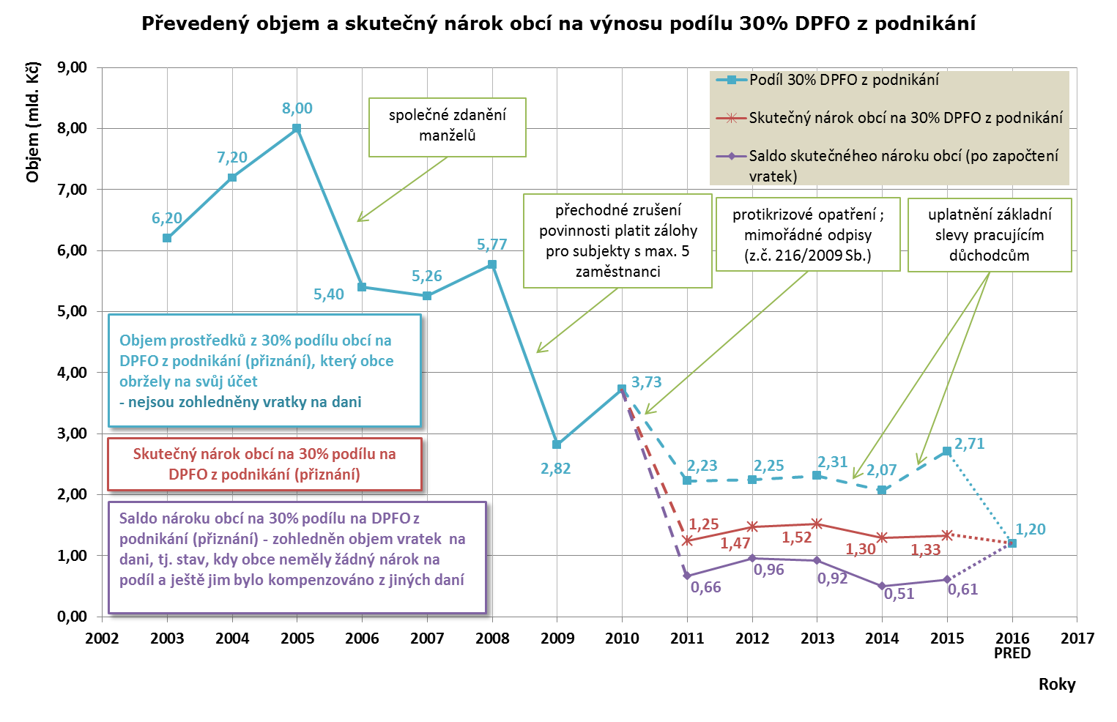
30% podíl obcí na DPFO z přiznání převod vs. nárok
41
Notes:
Následující graf zachycuje vývoj inkasa DPFO z přiznání doplněný o situaci v roce 2015. Modře je vyznačen stav, kolik bylo převedeno obcím na této dani. Červeně pak situaci, jaký byl skutečný nárok obcí po zohlednění veškerých vratek a kompenzací, které jsou prováděny finanční správou. V roce 2015 představoval skutečný nárok obcí na 30% podílu na DPFO z přiznání 1,33 mld. Kč. Tento výsledek kopíruje trend, který je shodný od roku 2011.
Fialová barva zobrazuje saldo mezi celkovým nárokem obcí a kompenzacemi z důvodu vratek. Jsou zohledněny i obce (a jejich objem kompenzací), které neměly nárok na žádný podíl na 30% DPFO z přiznání a ještě jim byly s titulu vratek kompenzovány (kráceny) daňové příjmy na ostatních daních.

Slide 42
Převod podílu 30% DPFO z přiznání obcím v roce 2015
V roce 2015 bylo 5 664 obcím převedeno 2,7 mld. Kč
v tis. Kč
Počet obcí | Převedeno obcím | Skutečný nárok Po zúčtování převedených prostředků a nároků na vratky | Kompenzováno
Praha | 875 189 | 599 786 | 275 403
142 | 45 288 | 45 288 | 0
1 427 | 1 274 031 | 687 634 | 586 397
4 094 | 515 589 | -684 768 | 1 200 357
587 | 0 | -40 767 | 40 767
6 251* | 2 710 097 | 607 174
Závěr :
1 570 obcí mělo v roce 2015 nárok na 1,3 mld. Kč.
4 681 obcím nemělo být nic převedeno a zároveň jim bylo kompenzováno (z inkasa DPFO z přiznání + jiné daně) cca 726 mil. Kč, z toho u 587 obcí došlo k paradoxní situaci, kdy jim sice nebyly převedeny žádné prostředky, ale ve výsledku byly přeplaceny
* Z důvodu zákona č. 15/2015 Sb. zahrnuty i tři bývalé vojenské újezdy
42
Notes:
Tabulka pak popisuje situaci z hlediska jednotlivých obcí.

Slide 43
Porovnání r. 2014 a 2015
 | 2014 |  |  | 2015
Počet obcí | Počet obcí | Převedeno obcím | Skutečný nárok | Počet obcí | Převedeno obcím | Skutečný nárok | Rozdíl
Praha | 1 | 687 804 | 689 629 | 1 | 875 189 | 599 786 | 275 403
Měly nárok | 126 | 28 215 | 28 218 | 142 | 45 288 | 45 288 | 0
Měly nárok, ale část kompenzována | 1 329 | 935 432 | 579 173 | 1 427 | 1 274 031 | 687 634 | 586 397
Bylo převedeno, ale měly jen vracet | 4 036 | 416 042 | -730 866 | 4 094 | 515 589 | -684 768 | 1 200 357
Nedostaly nic, jen kompenzováno | 760 | 0 | -59 147 | 587 | 0 | -40 767 | 40 767
Celkem mělo nárok | 1456 | 1 651 451 | 1 297 020 | 1570 | 2 194 508 | 1 332 709 | -861 799
Celkem bez nároku | 4 796 | 416 042 | -790 013 | 4 681 | 515 589 | -725 535 | -1 241 124
Celkem | 6252 | 2 067 493 | 507 007 | 6251 | 2 710 097 | 607 174 | -2 102 923
43

Slide 44
Predikce 30% podílu obcí na PDFO z přiznání
Vývoj DPFO z přiznání (mld. Kč) - podíl 30% DPFO z přiznání
 | Skutečnost |  | Predikce
 | 2014 | 2015 | 2016 | 2017 | 2018
Převod | 2,1 | 2,7 | 1,98 | 1,92 | 2,97
Skutečný nárok | 1,3 | 1,33
Důvody pro zrušení:
nejistý objem výnosu;
vliv daňové optimalizace;
objem přeplatků na dani, zejména ze strany DPFO ze ZČ;
výrazně diferencovaný dopad na jednotlivé obce
– od vysokého výnosu po výrazné ztráty
44

Slide 45
Krajské iniciativy novely RUD
ST 777 (Pardubický kraj)
podíl obcí na DPH z 21,4% → 23,58%
znovuzavedení 30% podílu obcí na DPFO z přiznání
dopady: obce + 9,6 mld. Kč (z toho 1,2 mld. 30% motivace)
stát ̶ 9,6 mld. Kč
75 % obcí ̶ 0,7 mld. Kč
ST 791 (Liberecký kraj)
podíl obcí na DPH z 21,4% → 23,58%
dopady: obce + 8,5 mld. Kč
stát ̶ 8,5 mld. Kč
Pozn.: dopady jsou počítány na základě aktualizované daňové predikci použité pro sestavení
45

Slide 46
Poslanecká iniciativa novely RUD
ST 830 (p. Vilímec, Fiala, Stanjura, Bendl)
znovuzavedení 30% podílu obcí na DPFO z přiznání od r. 2017
podíl obcí na DPH z 21,4% → 23,58% od r. 2018
navýšení váhy kritéria „počet dětí MŠ a žáků ZŠ“ ze 7% na 9% od r. 2018
dopady:
2017: obce + 1,9 mld. Kč
stát ̶ 1,9 mld. Kč
75 % obcí ̶ 0,7 mld. Kč
2018: obce + 11,5 mld. Kč (z toho 3 mld. 30% motivace)
stát ̶ 11,5 mld. Kč
75 % obcí ̶ 1,0 mld. Kč
46

